Slide 2
Intégration du Cyberknife M6 dans la plate-forme Monte Carlo Moderato et prédiction des paramètres faisceaux par machine learning
A. Wagnerª, K. Brou Boni^{a,b}, E. Raultª, F. Cropª, T. Lacornerieª, N. Reynaert^{b,c}
ª Centre Oscar Lambret, Physique Médicale, Lille
^{b} Univ. Lille, CNRS, CRIStAL, Centrale Lille
^{c} Institut Jules Bordet, Physique Médicale, Bruxelles

Slide 3
CyberKnife
Stéréotaxie hypofractionnée, 6 MeV FFF
« Le robot télescopique, dont l'allure évoque une sorte de pic-vert géant, tendra dans quelques minutes son bec vers le thorax du patient allongé. Objectif : exécuter durant près d'une heure une chorégraphie à la précision stupéfiante. »

Slide 4
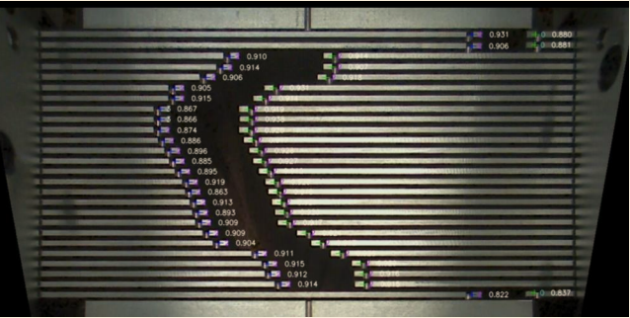
Modélisation du M6
CyberKnife M6 : dernière version du CyberKnife (Accuray) intégrant le MLC Incise 2.
32 lames de 3,85 mm SAD, épaisseur 90 mm.
taille de champ maximale 115 mm x 100 mm.
Création d’un nouveau modèle par rapport au Cyberknife précédent (VSI), pour tenir compte du nouveau MLC et de la partie primaire de la tête ayant été modifiée.

Slide 5
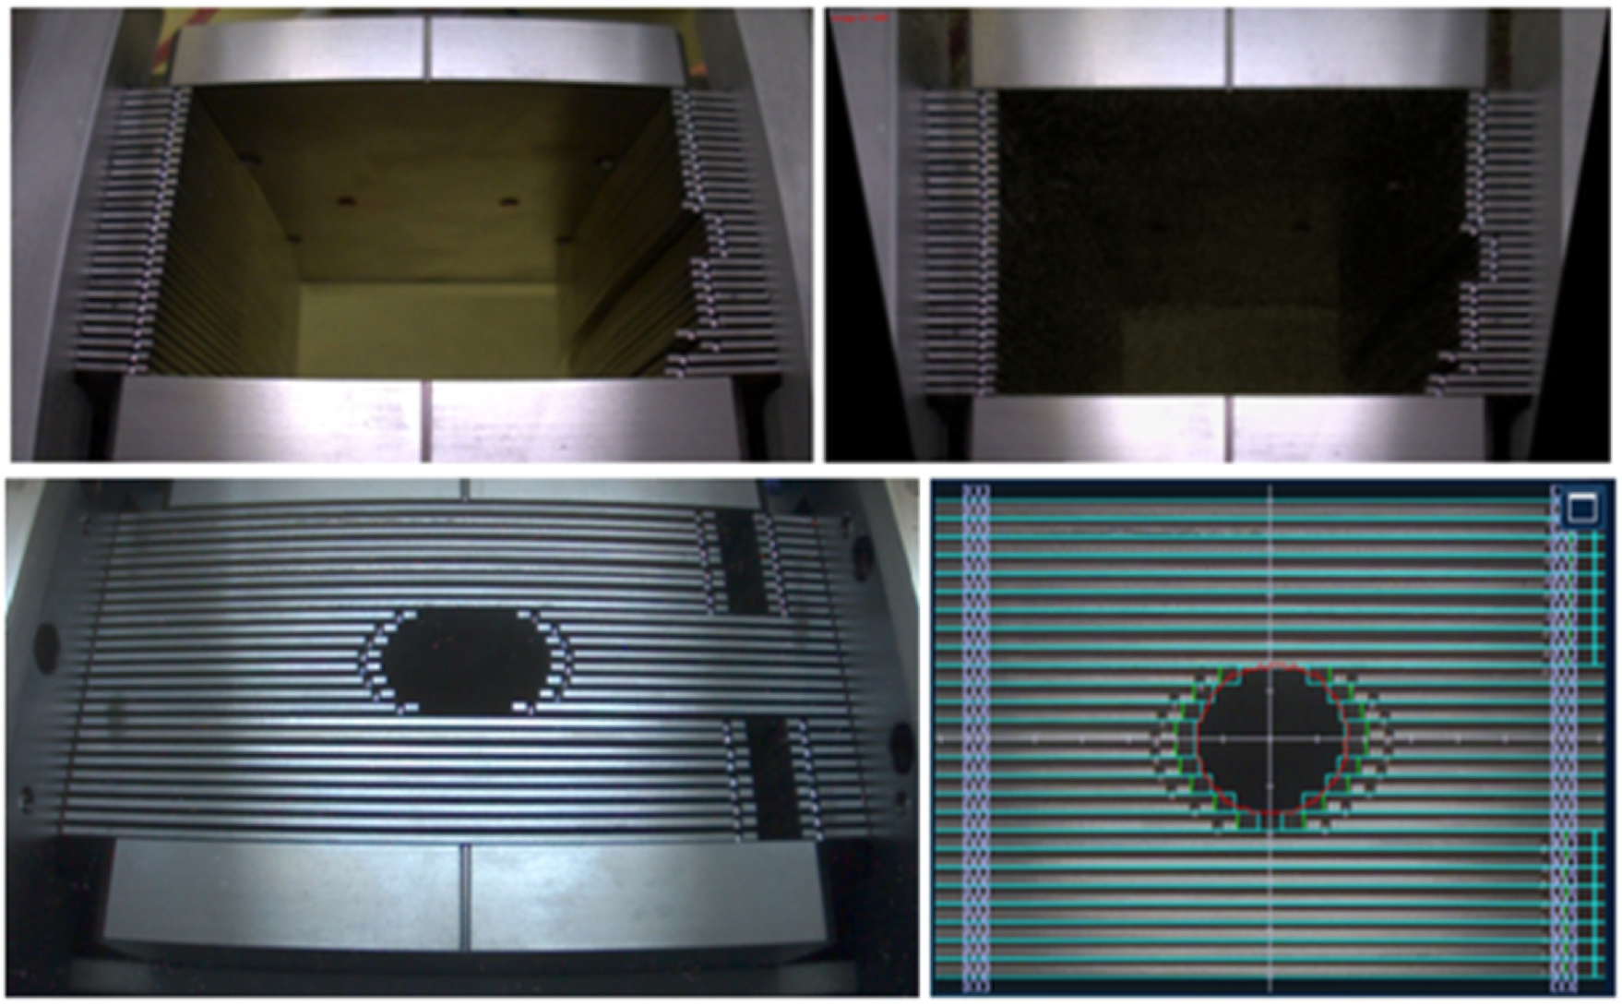
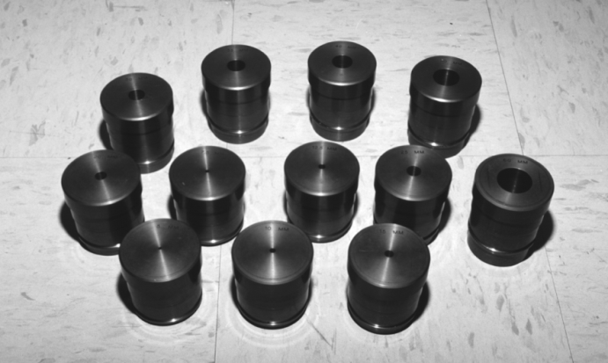
Modélisation du M6
Processus de modélisation (BEAMnrc).
partie primaire modélisée avec les mesures des collimateurs fixes (5 et 60 mm diamètre).
MLC modélisé par la suite sur base des profils de dose.

Slide 6
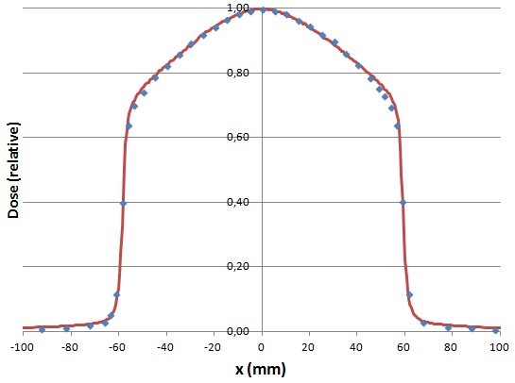
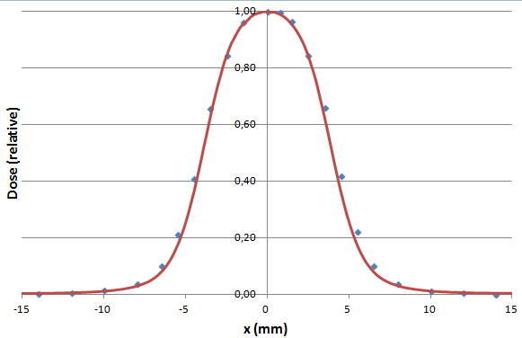
Modélisation du M6
Spot size = 2,4 mm
Energie = 6,75 MeV
115 x 100 mm
7.6 x 7.7 mm

Slide 7
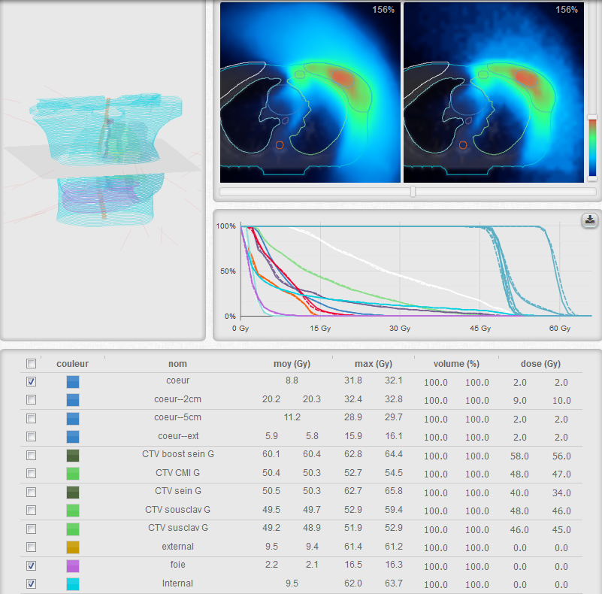
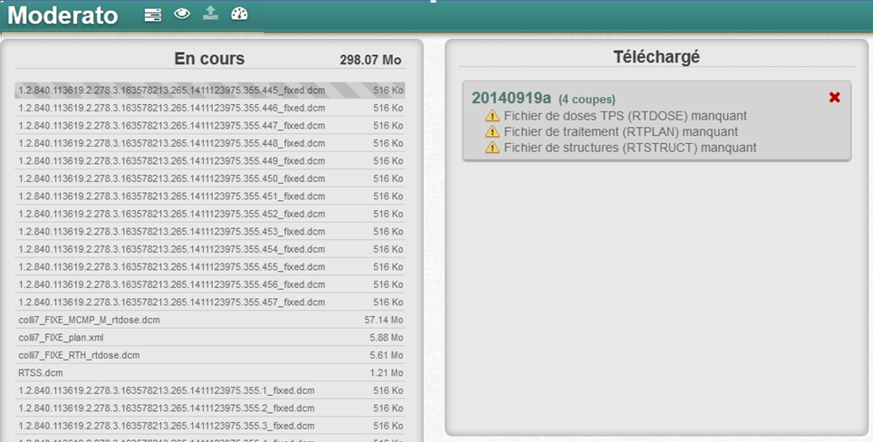
Modélisation du M6
Plate-forme Monte Carlo de vérification de dose pour techniques avancées.
Rapide et automatisée (utilisation possible en routine, 15 - 45 min).
Dépôt : répertoire scanné automatiquement.
Dashboard : statut et fichiers manquants.
Tâches : option de simulation.
Visualisation : isodoses et DVHs.
Evaluation : vérification des contraintes aux OARs.

Slide 8
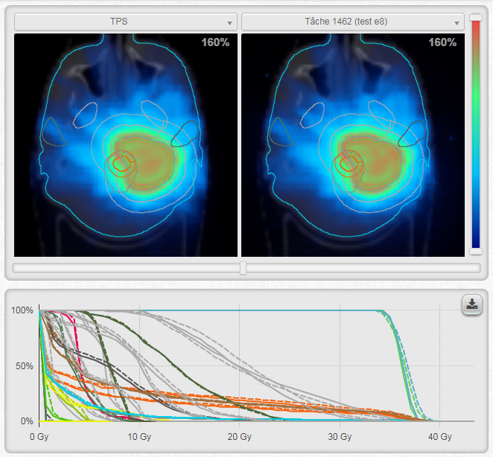
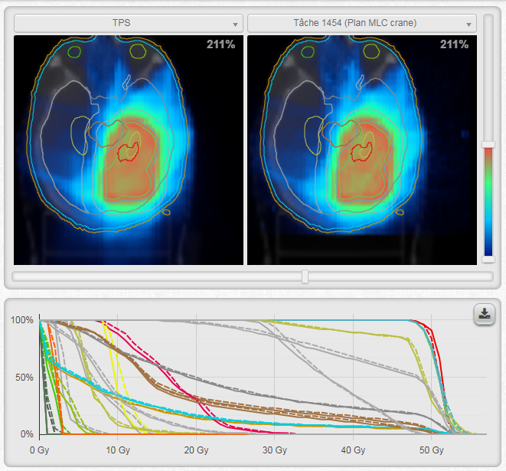
Intégration dans Moderato
< 1 % différence
< 1 % différence
TPS : FSPB (Finite-Size Pencil Beam)
TPS : FSPB

Slide 9
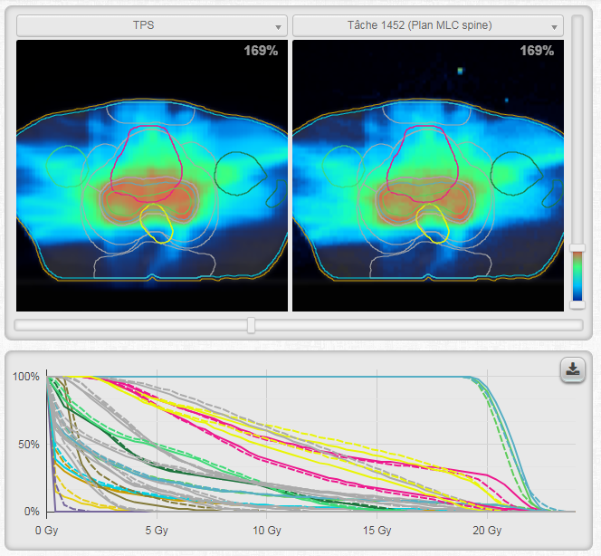
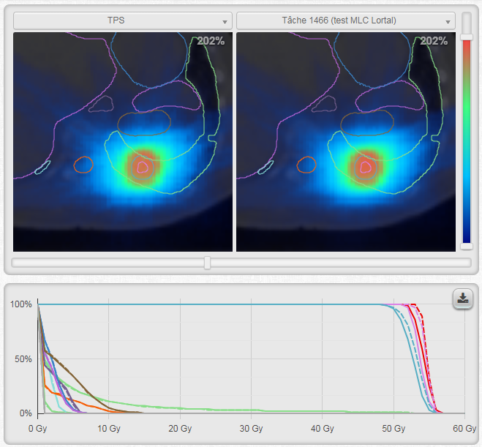
Intégration dans Moderato
$\sim$ 1,5 % différence
< 2 % différence
TPS : FSPB (Finite-Size Pencil Beam)
TPS : Monte Carlo (Accuray)

Slide 10
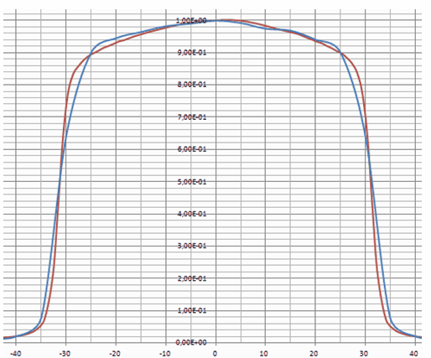
Prédiction des paramètres faisceau
La recherche des paramètres optimaux pour le faisceau d’électrons du modèle Monte Carlo peut être un processus long.
Automatiser cette étape ?

Slide 11
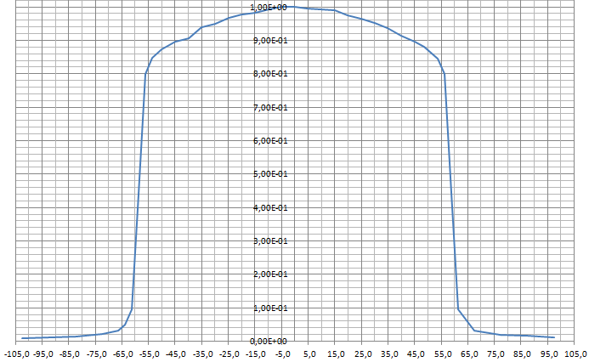
Prédiction des paramètres faisceau
Générer un nombre de courbes simulées par MC avec différentes tailles de spot et énergies.
Entraîner un modèle à établir une correspondance entre les profils de dose et les paramètres du faisceau.
???
Spot size = 2,0 mm
Energie = 7 MeV
→ prédire l’énergie et la taille de spot à partir d’un profil de dose mesuré sur un accélérateur inconnu.

Slide 12
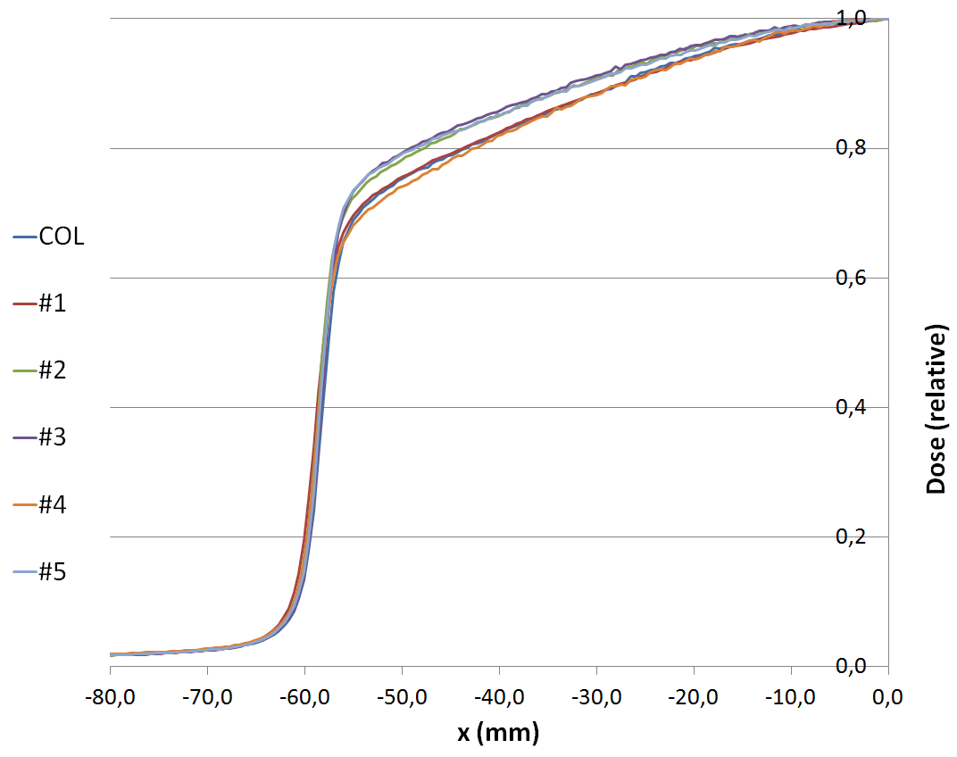
Data
30 profils simulés en Monte Carlo,
PPD à 20 cm et OF.
(Paramètres connus)
Paramètres | Energie (MeV) | Spot size (mm)
Valeurs | 4.0 | 1.0
 | 5.0 | 2.0
 | 6.0 | 2.4
 | 6.75 | 3.0
 | 7.25 | 4.0
 | 8.0
6 profils mesurés dans différents centres,
PPD à 20 cm et OF.
(Paramètres inconnus)

Slide 13
Prétraitement
Feature extraction :
Nuage de points.
Interpolation.
Décomposition par morceaux de fonctions.
Sélection de points particuliers (quartile, moyenne,…).
Tangentes à la courbe.

Slide 14
Input
Les profils de doses simulées sont interpolés linéairement et disposé sous la forme de $N$ dose points. Notons le k-ième profile de dose $p_{k}=\{p_{k,1}, …,p_{k,N}\}$. En ajoutant les $PDDs$ et $OFs$, on définit l’input $P$ :
$$P= \left(\begin{matrix}p_{1} & PDD1 & OF1 \\ ⋮ & ⋮ & ⋮ \\ p_{30} & PDD30 & OF30\end{matrix}\right)$$
Chaque ligne est associé à un couple spot size et énergie correspondant.

Slide 15
Régression Linéaire
Apprendre à un modèle à coefficient $w$ à minimiser la somme des distances au carré entre la prédiction réelle et la prédiction de ce modèle.
Si on considère $P$ l’ensemble des points choisis des profils et $E$ les énergies associés.
Mathématiquement, on résout:
$$\min_{w}{{|\left|Pw−E\right||}_{2}^{2}}$$

Slide 16
Ridge Régression (RR)
En imposant en plus une pénalité sur la taille des coefficients :
$$\min_{w}{ {\left\|Pw−E\right\|}_{2}^{2}+α {\left\|w\right\|}_{2}^{2}}$$
Le terme de complexité $α$ contrôle le niveau de pénalité.

Slide 17
$$⋮$$
$$⋮$$
$$\log_{10}{(w)}$$
$$w=$$
zoom
$$PDD$$
$$OF$$

Slide 18
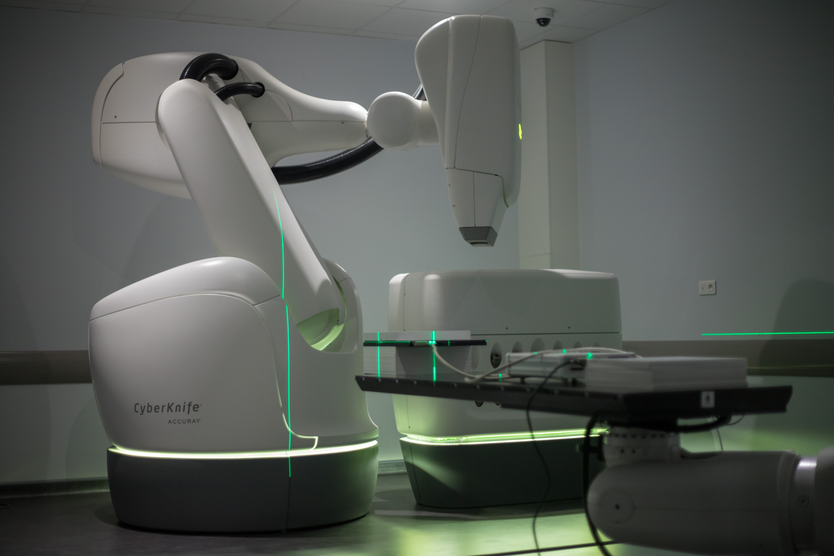
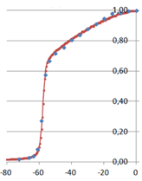
Accélérateurs de
différents centres
 | spot size (mm) | Energie (MeV)
#1 | 2.6 | 7.2
#2 | 1.8 | 6.8
#3 | 2.1 | 6.5
#4 | 2.7 | 6.7
#5 | 2.0 | 6.5
RR modèle
RR modèle
entraîné
- 30 profils de doses
simulés
1
Phase d’apprentissage
2
Phase de prédiction

Slide 19
Validation
115 x 100 mm MLC
Comparaison entre les profils mesurés (lignes rouges) et les profils simulés générés à partir du modèle (points bleus).

Slide 20
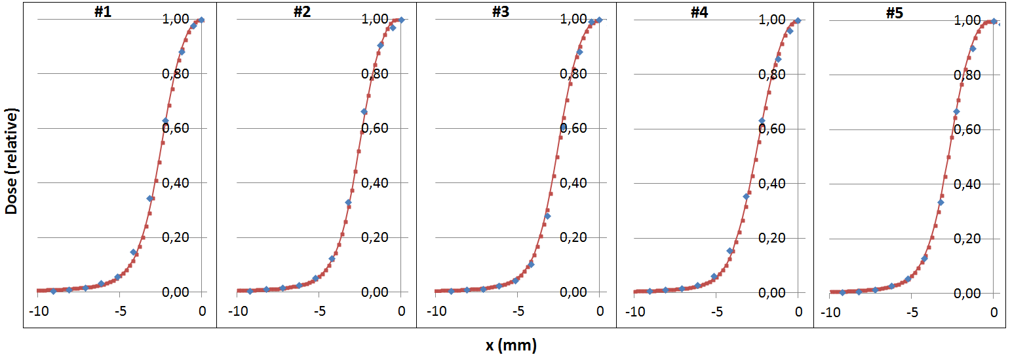
Validation
5 mm fixe
Comparaison entre les profils mesurés (lignes rouges) et les profils simulés générés à partir du modèle (points bleus).

Slide 21
Conclusions
Intégration du Cyberknife M6 dans le système Moderato.
< 2% de différences sur les recalculs de patients.
Champs périphériques en cours d’évaluation (pas utilisés en traitement pour l’instant).
Prédiction des paramètres faisceaux d’un modèle MC par machine learning.
< 2% de différences sur les recalculs de patients.
Généralisations vers d’autres types d’accélérateurs ?

Slide 22
MERCI!

